Slide 1
CRIAR UM BLOG
Prof. André Aparecido da Silva
Disponível em: http://www.oxnar.com.br/aulas

Slide 2
Acesse o link abaixo
https://accounts.google.com/ServiceLogin?elo=1#identifier

Slide 3
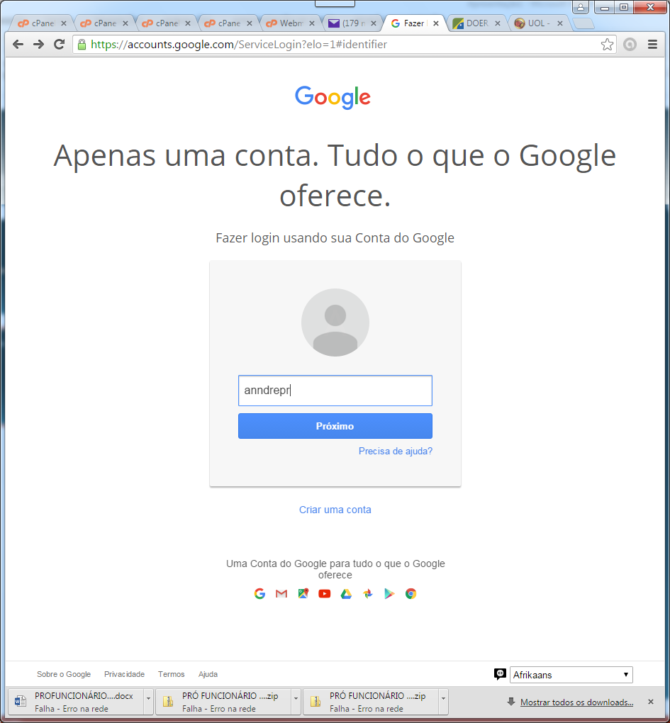
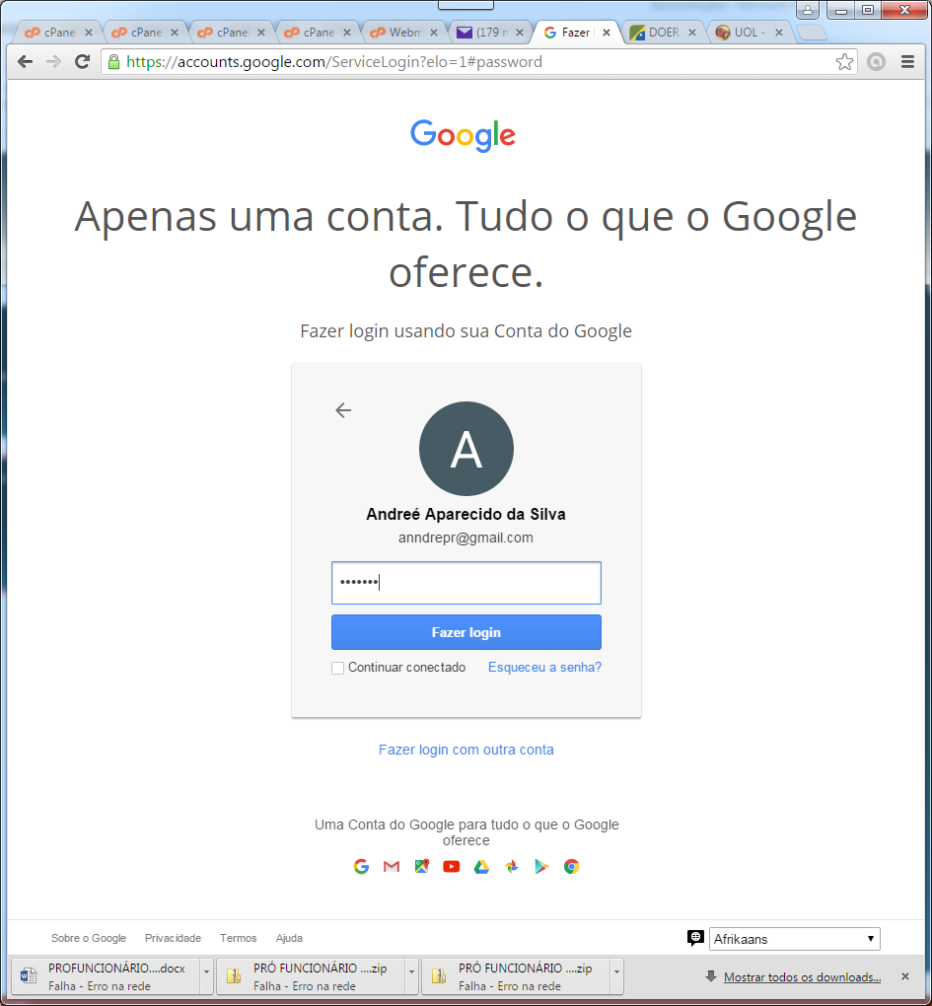
Efetue seu login com a conta do google
www.profuncionario15.blogspot.com

Slide 4
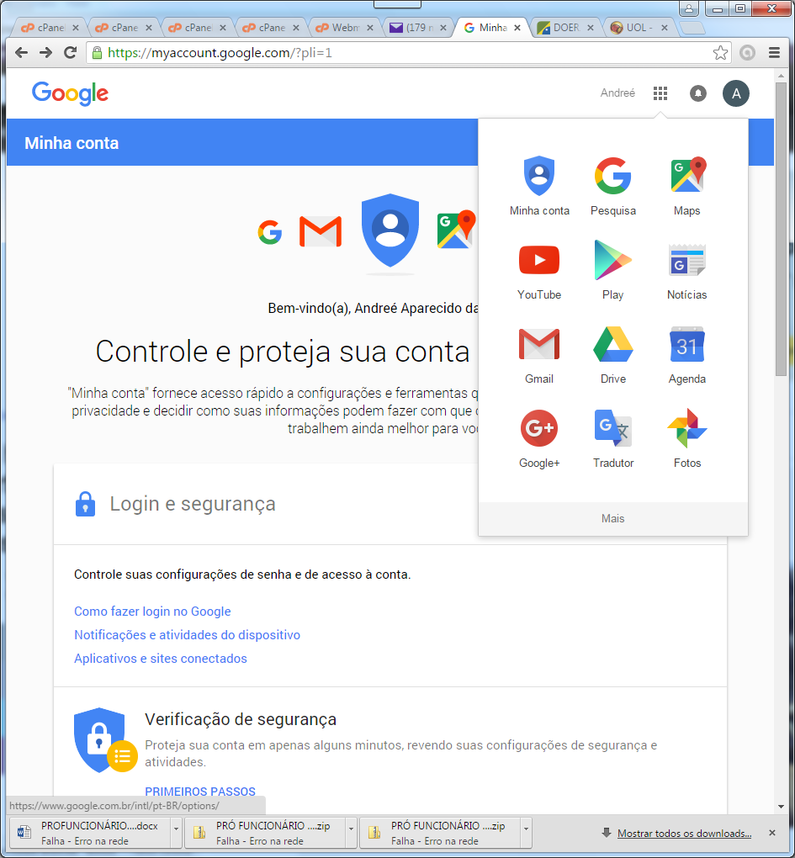
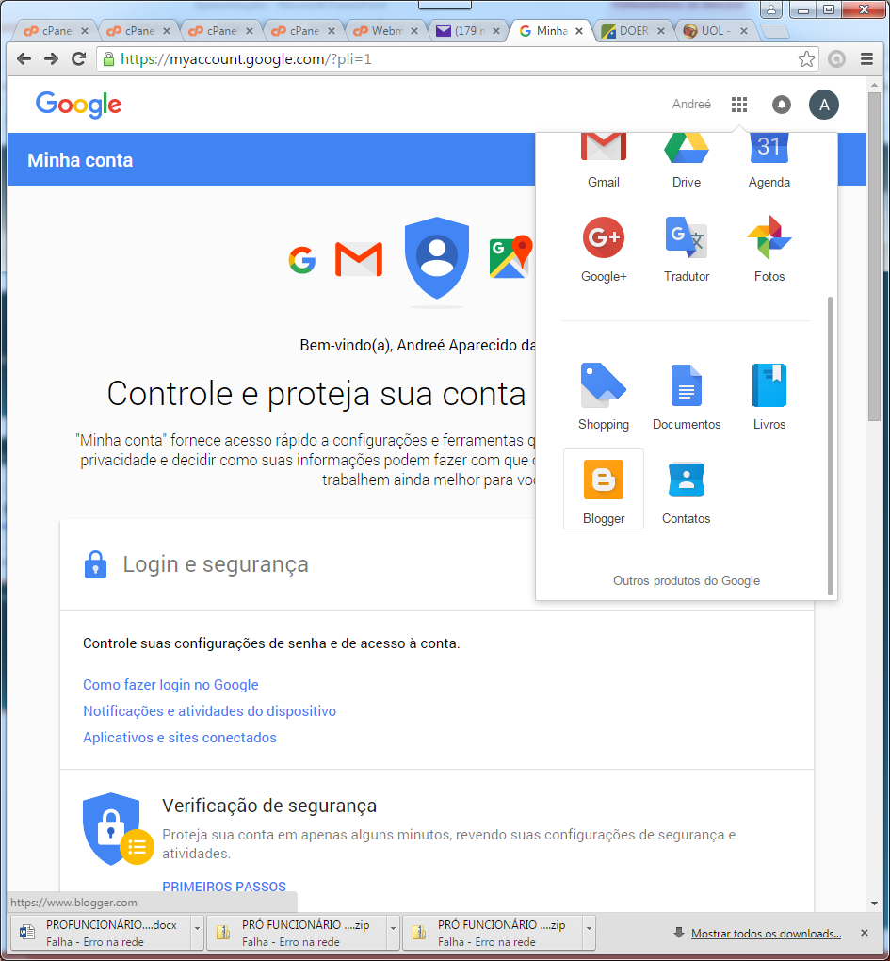
Selecione o Blogger dentre os serviços disponíveis

Slide 5
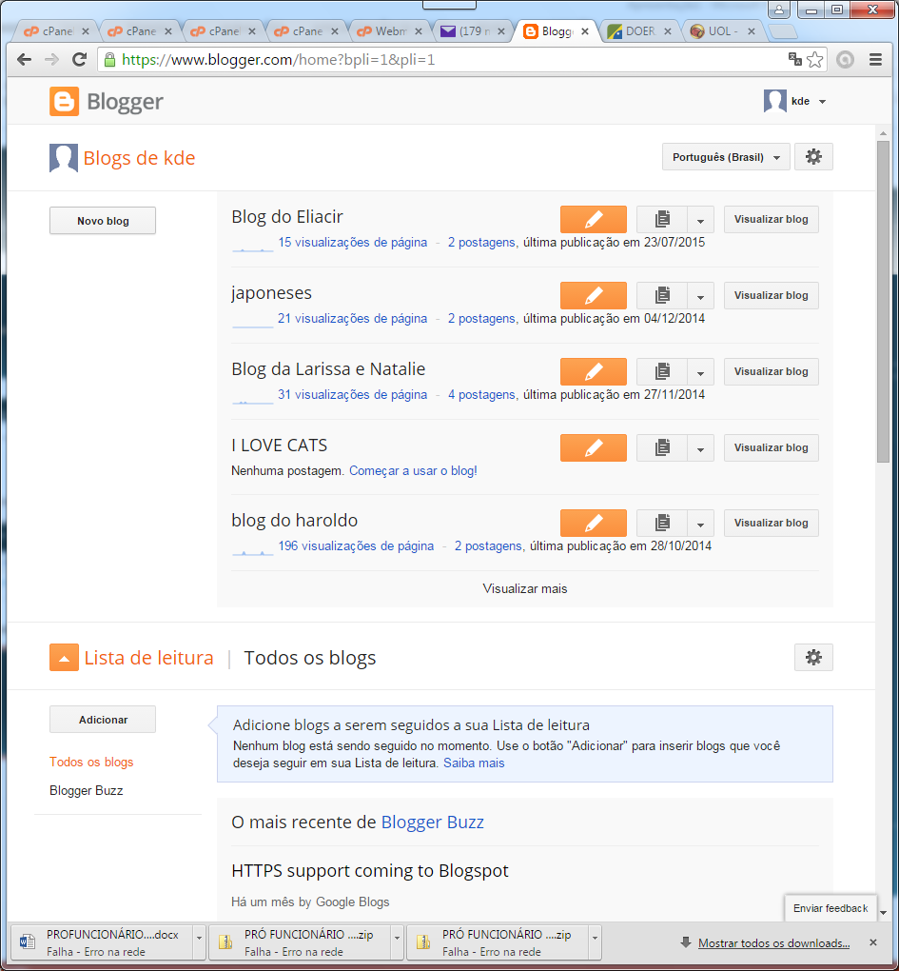
Clique em novo blog

Slide 6
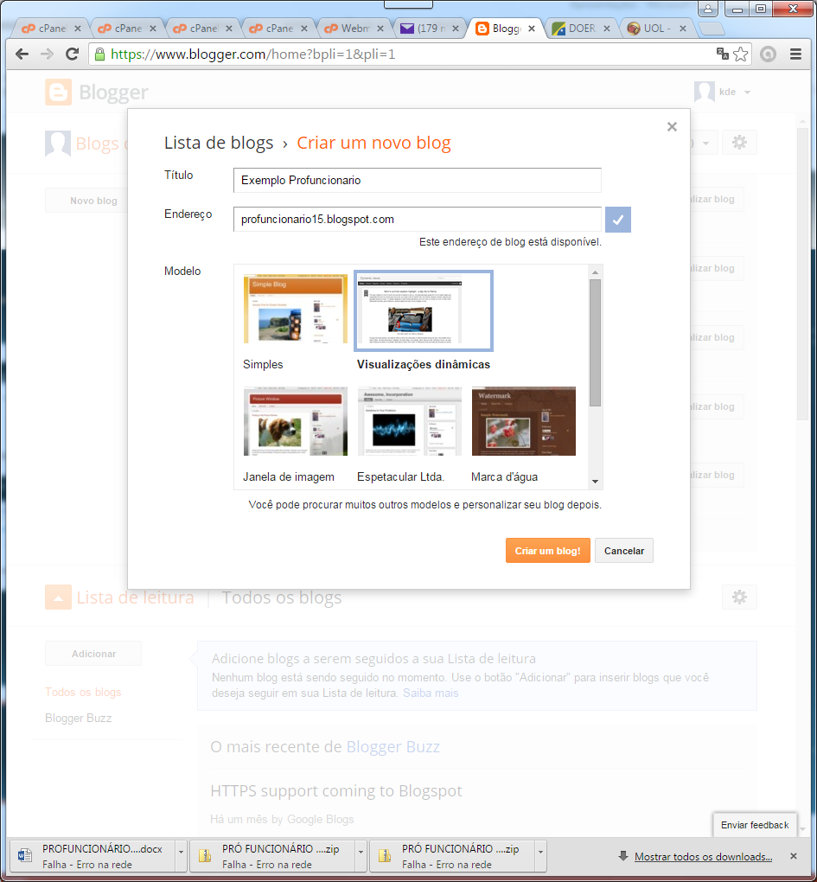
Escolha um endereço para o blog
Para este exemplo escolhi o endereço:
www.profuncionario15.blogspot.com

Slide 7
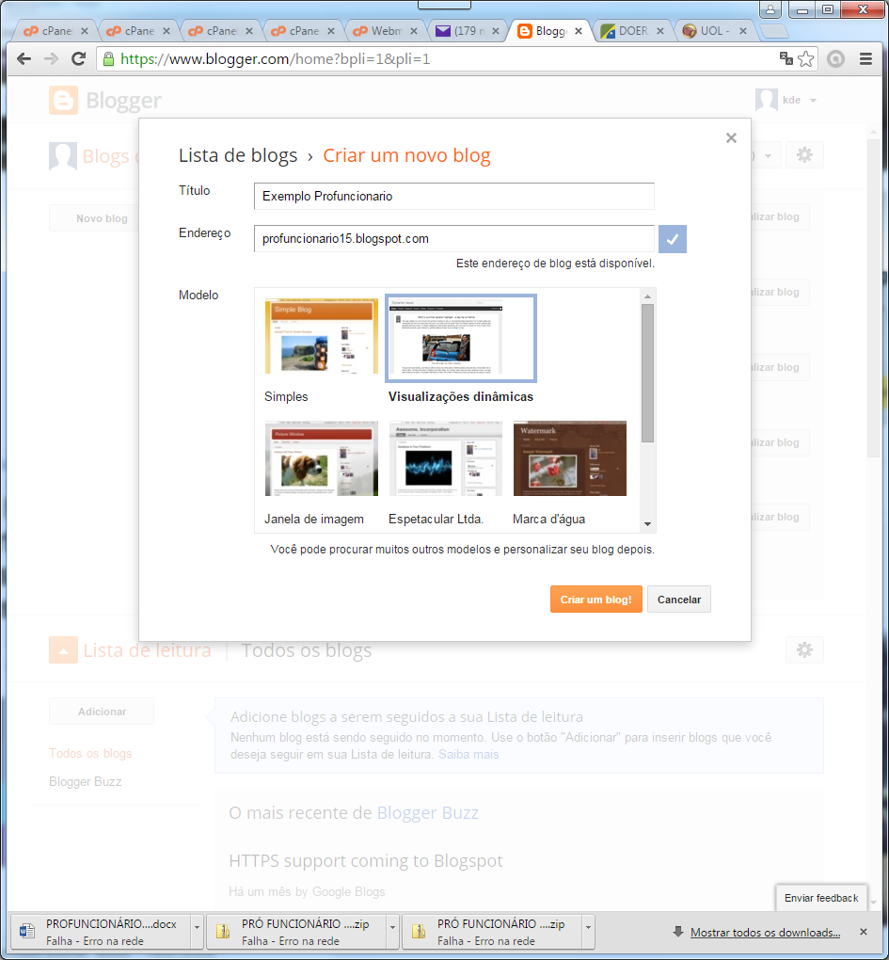
Escolha um modelo e depois clique em criar.

Slide 8
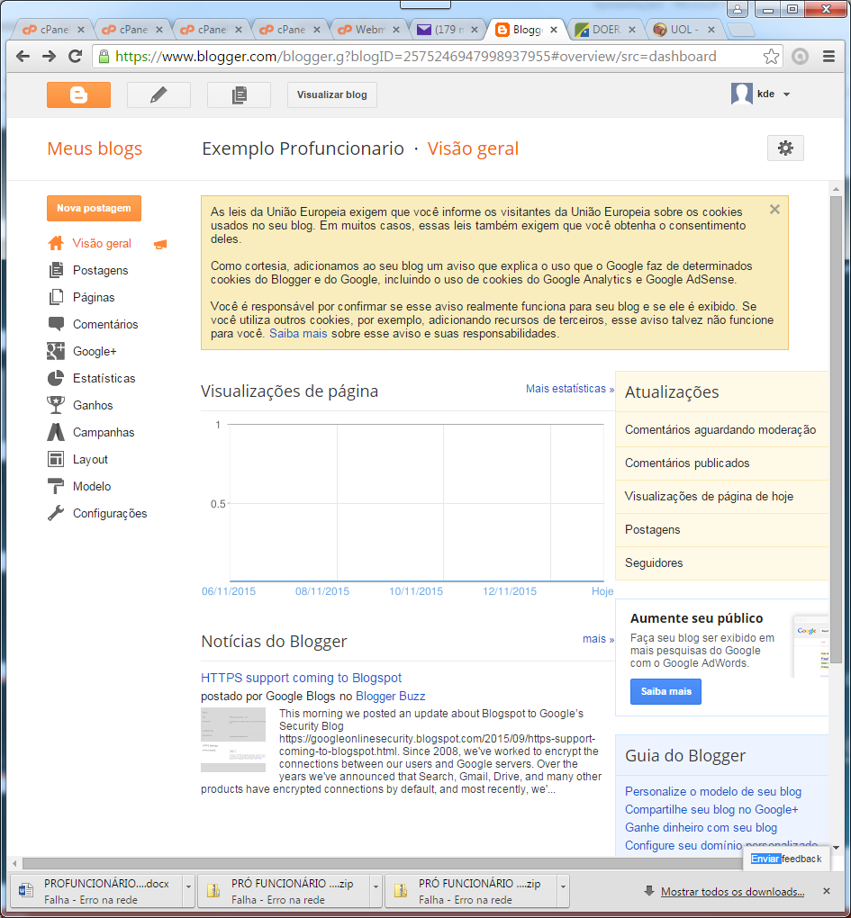
A seguinte tela será mostrada
Clique em nova postagem para inserir conteúdo no seu blog.

Slide 9
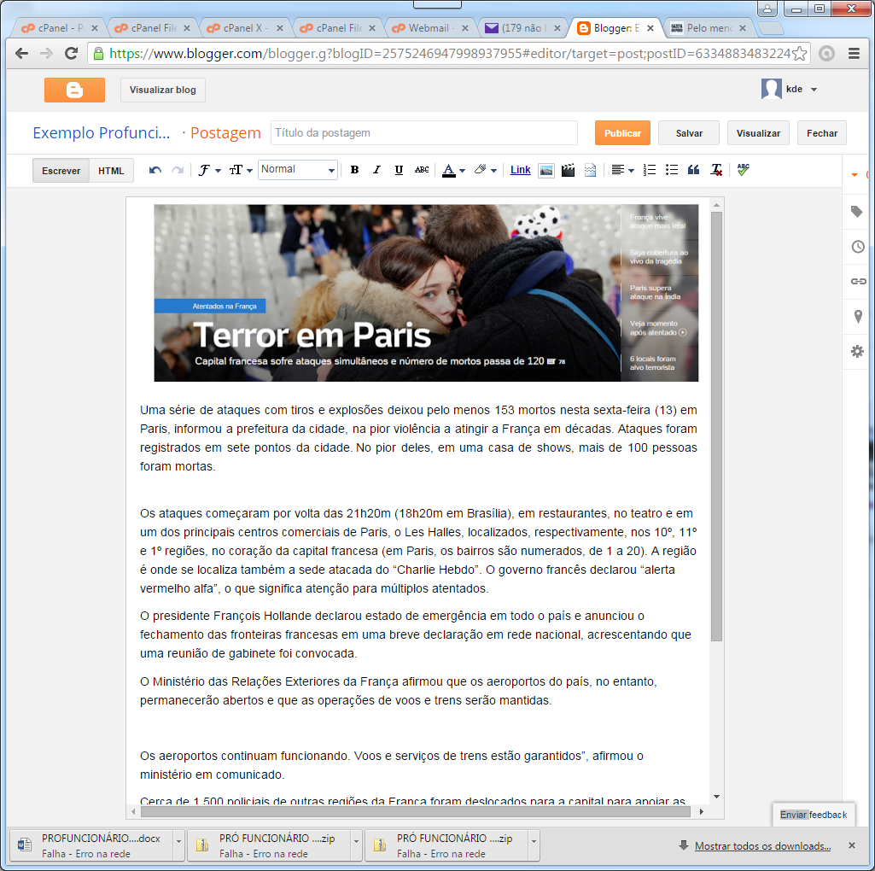
Insira textos, imagens e vídeos
Depois clique em publicar...

Slide 10
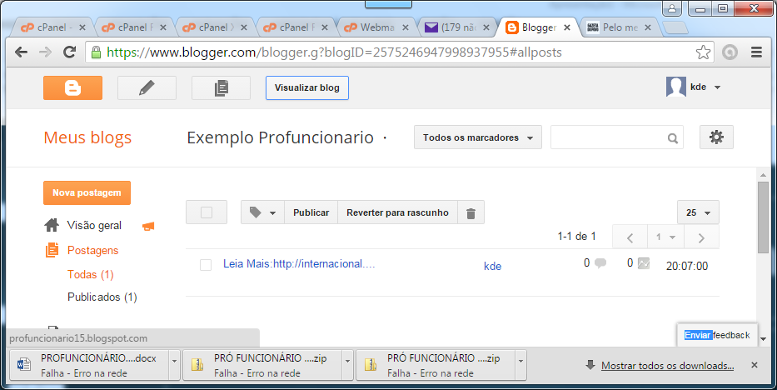
Visualize o blog

Slide 11
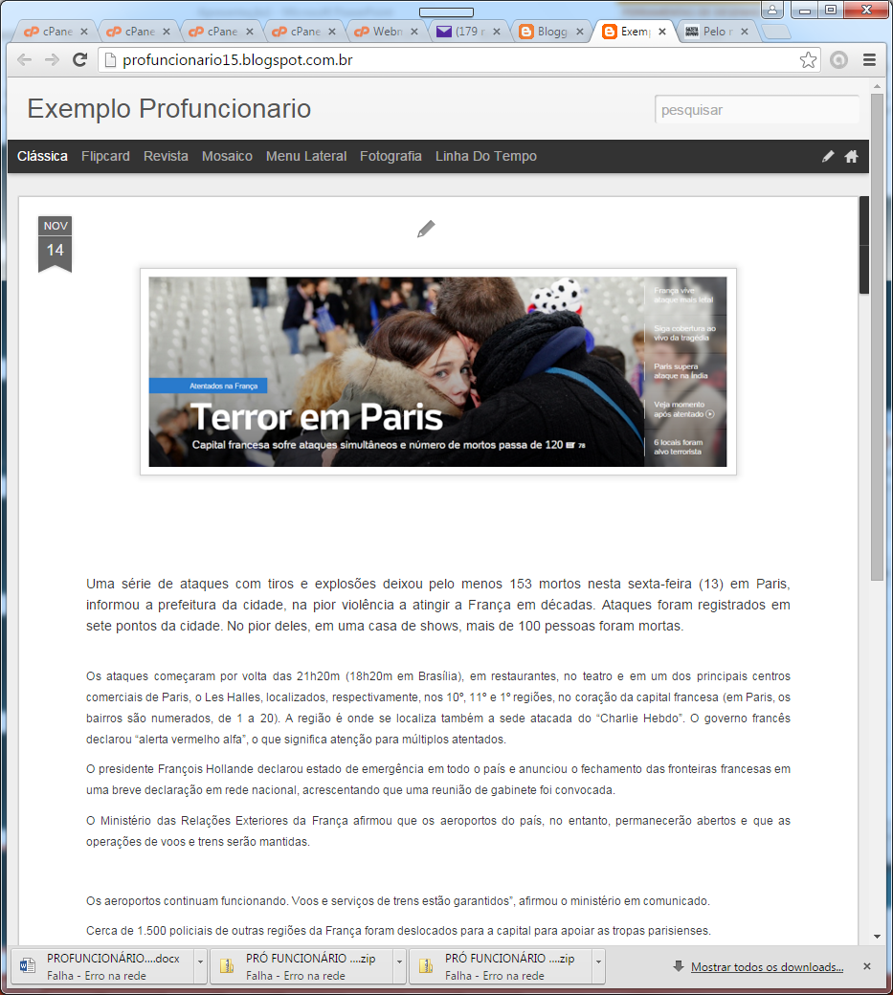
Nosso Blog ficou assim...

Slide 12
Elaboração do vídeo

Slide 13
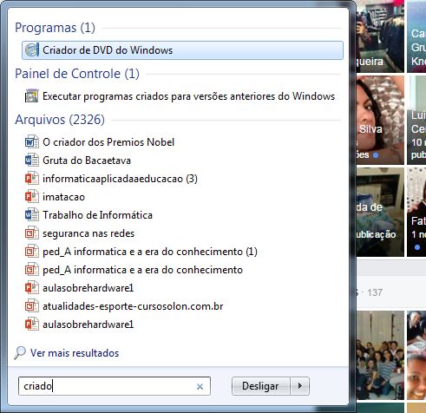
Abra o criador de dvd do windows

Slide 14
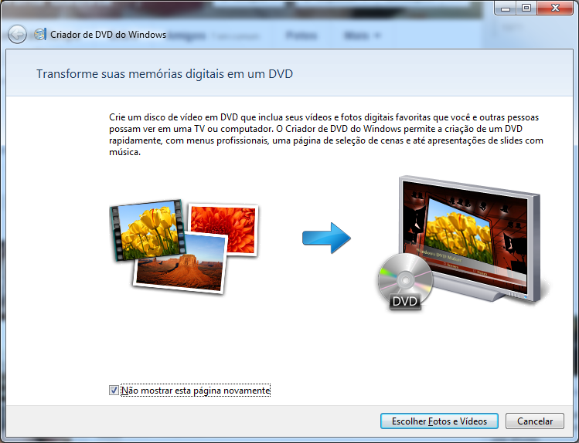
A seguinte tela será mostrada

Slide 15
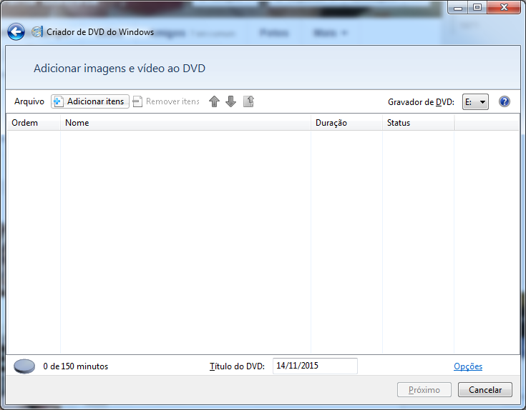
Adicione os itens do seu filme

Slide 16
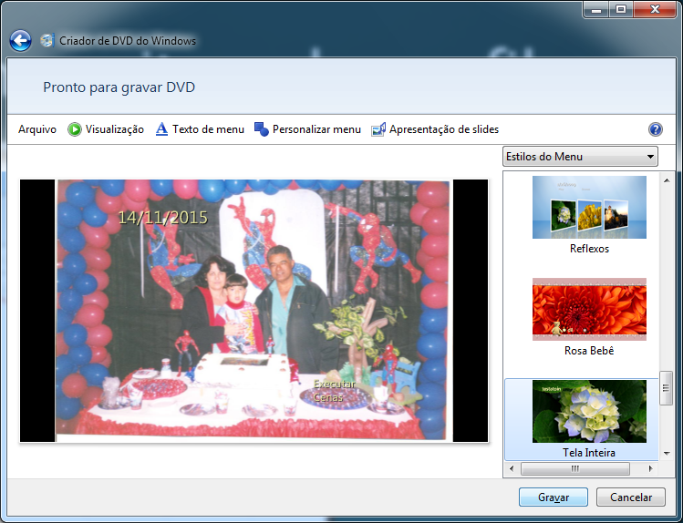
Após inseridos ficará assim:
Escolha um tipo de menu e grave o vídeo.

Slide 17
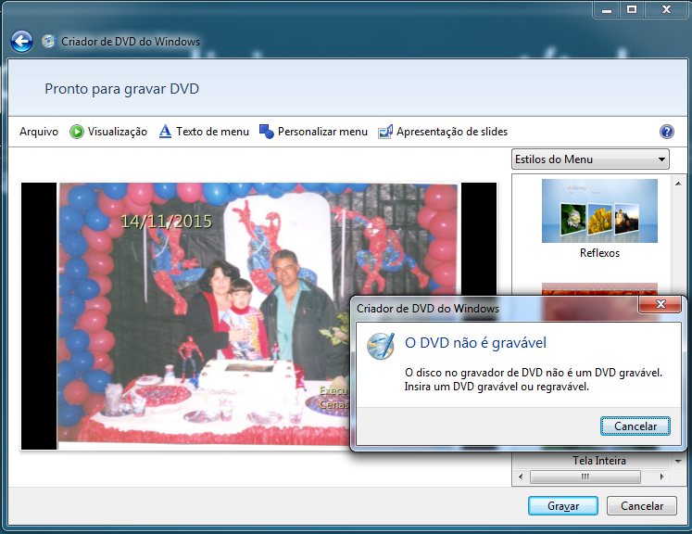
Voce terá que ter um mídia de dvd

Slide 18
Elaborando pelo movie maker
Baixe o movie maker:
http://windows.microsoft.com/pt-br/windows/get-movie-maker-download

Slide 19
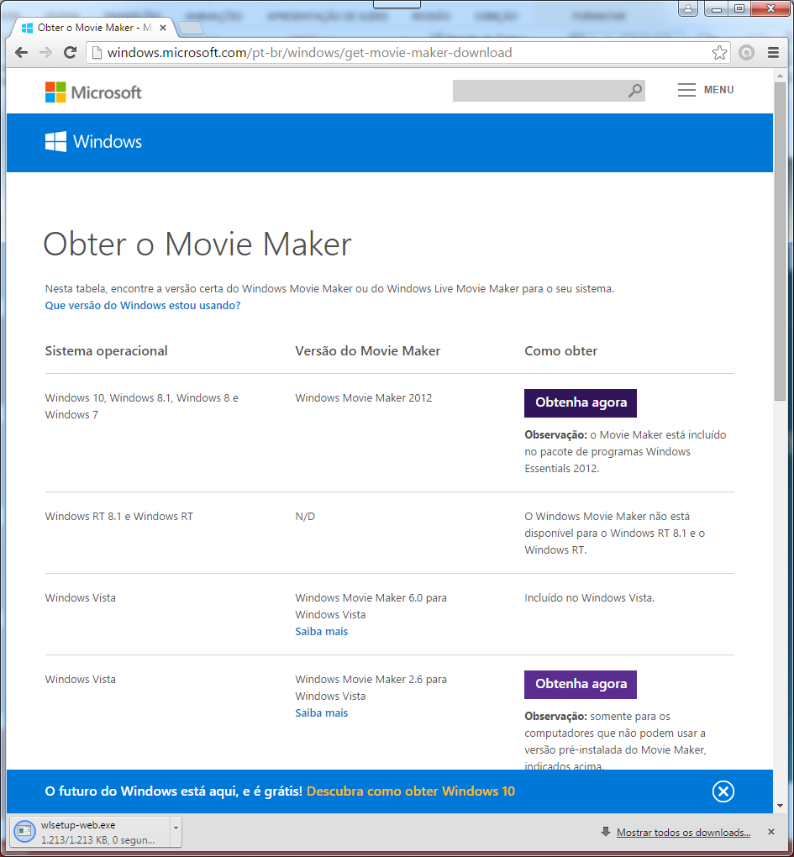

Slide 20
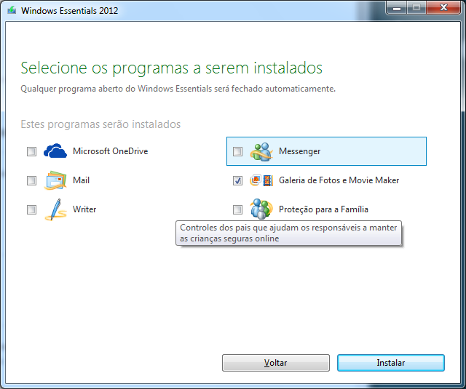
Escolha os programas a serem instalados

Slide 21

No meu lentum uma hora depois estava pronto

Slide 22
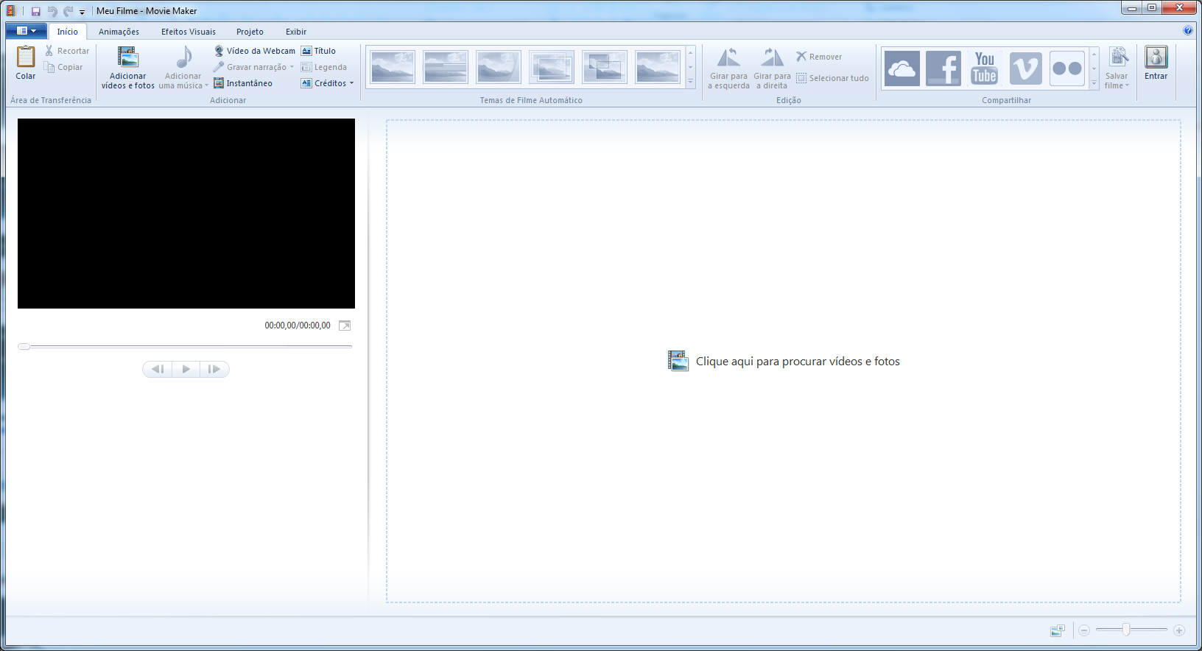
Esta é a tela do programa

Slide 24
TAMBÉM É POSSÍVEL CRIAR VÍDEOS NO
PRÓPRIO POWER POINT!!!

Slide 25
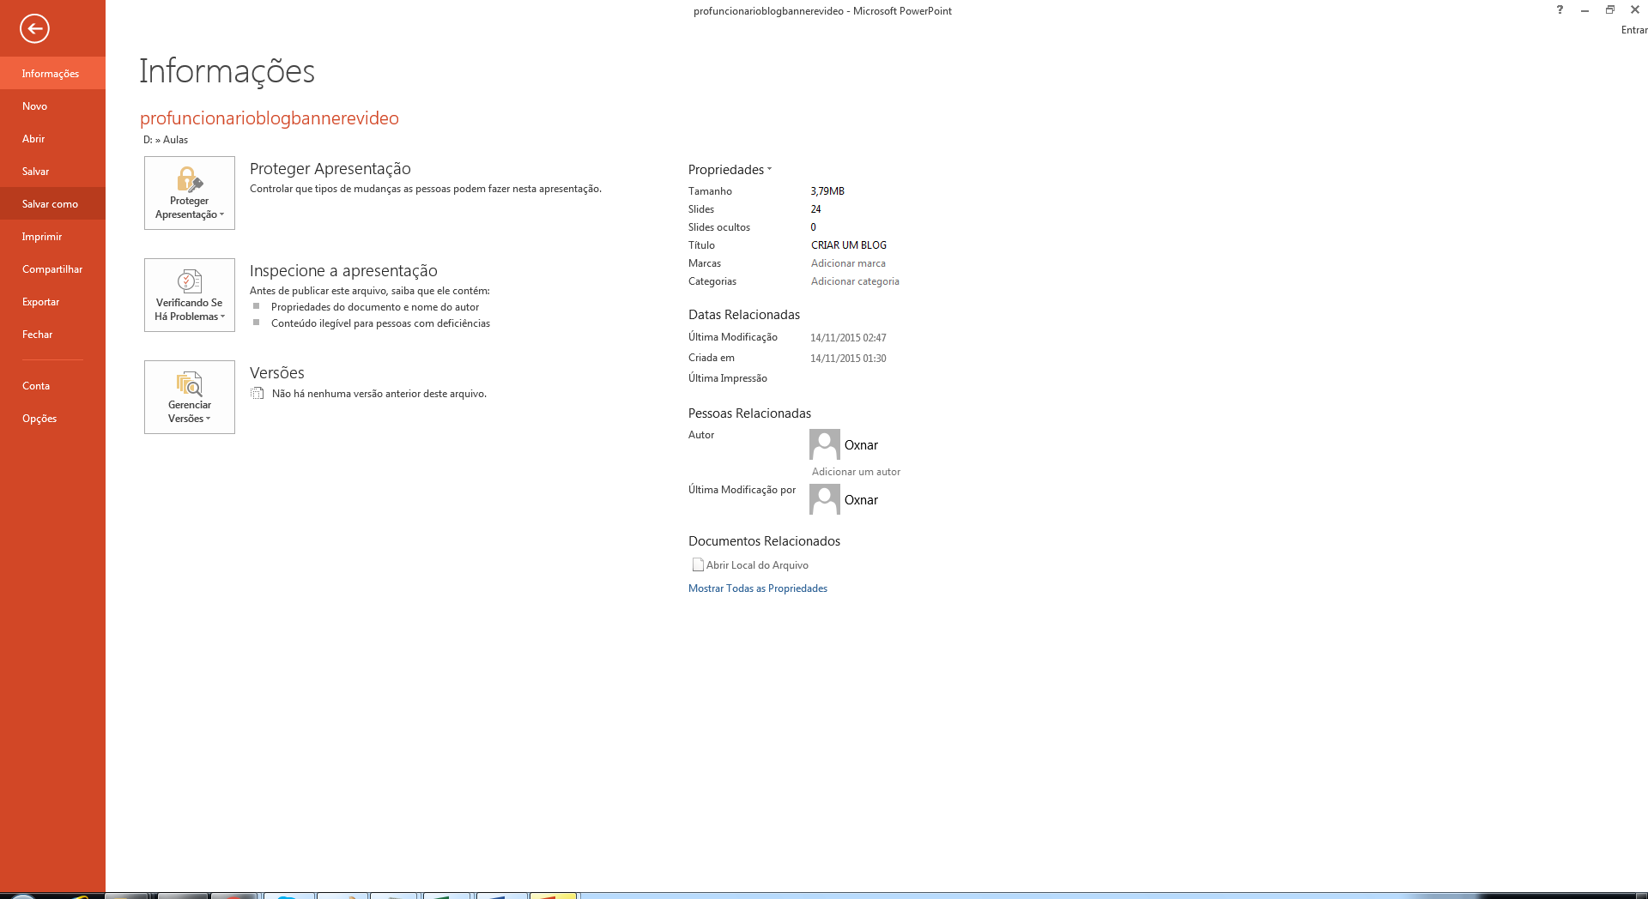

Slide 26
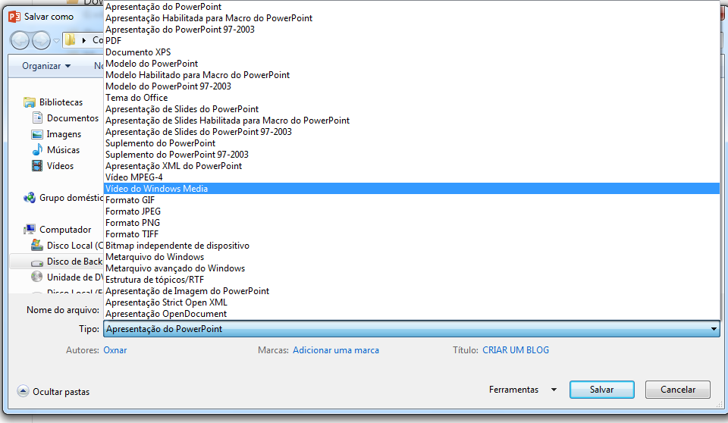
Escolha vídeo mpg-4 ou vídeo do Windows media na caixa de opções tipo de arquivo

